Slide 1
高等学校 保健体育（科目体育）
〔入学年次〕
ダンス
「創作ダンス」
【思考力，判断力，表現力等 編】
学習時間の目安：約30分

Slide 2
イメージを捉えた 表現の仕方を考える

Slide 3
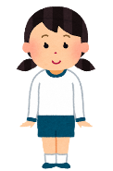
表現と効果を考えてみよう
シンメトリー
アシンメトリー
左右線対称の動きや構成
左右非対称の動きや構成
バランスよく、落ち着いた
感じ
不安定で、
動き出しそうな感じ

Slide 4
表現と効果を考えてみよう
ユニゾン
カノン
一斉の同じ動き
集団の動きを少しづつずらした動き
迫力がある
強調してる
感じ
流れを感じる

Slide 5
表現と効果を考えてみよう
コントラスト
対立
高低、曲直を配置
個と群、群と群で対峙
互いが
引き立つなあ
緊張感を
感じる

Slide 6
表現と効果を考えてみよう
視線１
視線２
視線３
そろえる
放射状
バラバラ
一体感を
感じる
空間に
広がりを
感じる
疎外感を感じる

Slide 7
イメージを捉えた表現の仕方を考えてみよう
下の動画では、「テーマ」と、それに沿った表現の仕方を紹介しています。これを参考に、他にどんな表現があるか考えてみましょう。
＜授業実施後の場合＞
授業で撮影したペアや小グループの動きから、参考になる部分の動画を掲載
＜授業未実施の場合＞
過年度に撮影したペアや小グループの動きについて、参考になる動画を掲載

Slide 8
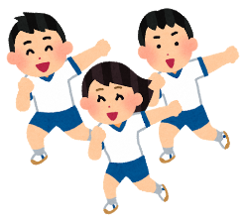
このイメージには、 この表現が使える！！
イメージを捉えた表現の仕方を考えてみよう
前のスライドで設定されているテーマに沿って、自分なりの表現の仕方を「はじめ－なか－おわり」の構成で考えてみよう。
学習カードに、【はじめ】【なか】【おわり】に分けて、文章や絵で記入しよう。
※学習カードに記入しよう

Slide 9
話し合う場面について考えてみよう
こうやればいいぞ。 よしやってみよう！！
作品創作や発表会に向けた仲間と話し合う場面で、話合いがうまくいくためには、どのようなことに留意すればよいか考え、書き出してみよう。
※学習カードに記入しよう

